Slide 1
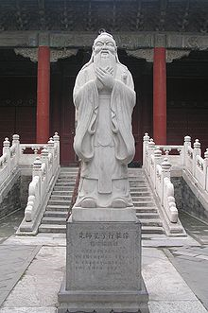
供奉神明─孔子
孔丘，子姓，孔氏，字仲尼，後代敬稱為孔子或孔夫子，生於魯國，儒學和儒家的創始人，孔廟就是祭拜孔子的地方，許多人都會前往孔廟祭拜孔子。
資料來源：維基百科，自由的百科全書 https://zh.wikipedia.org/zh-tw/%E5%AD%94%E5%AD%90

